Slide 1



ĐỀ TÀI:
XÂY DỰNG CƠ SỞ DỮ LIỆU QUẢN LÝ CỬA HÀNG LAPTOP
2·0·2·0
BÁO CÁO CƠ SỞ DỮ LIỆU
Sinh viên thực hiện:
TRẦN TIẾN ĐẠT
GIẢNG VIÊN：ThS TRẦN THỊ DUNG
ĐỖ HOÀNG GIA
ĐINH HỮU THANH NGUYÊN

Slide 2


1
LÝ DO CHỌN ĐỀ TÀI
2
CÁC THỰC THỂ VÀ THUỘC TÍNH
3
MÔ HÌNH DỮ LIỆU THỰC THỂ LIÊN KẾT
MỤC LỤC
4
MÔ HÌNH QUAN HỆ
5
CÁC CÂU LỆNH SQL
6
CHUẨN HÓA LƯỢC ĐỒ QUAN HỆ

Slide 3

01
Lý Do Chọn Đề tài
Chúng ta đang sống trong thời đại công nghiệp hóa hiện đại hóa. Thời đại mà công nghệ thông tin đang phát triển rất mạnh mẽ. Nó được ứng dụng hầu hết vào mọi lĩnh vực trong đời sống của chúng ta. Trong doanh nghiệp việc cần phải có một giải pháp để quản lý như nhân viên hay tài sản của công ty,... là nhu cầu cần thiết. Hỗ trợ chủ doanh nghiệp có thể quản lí dễ dàng, nhanh chóng, tiết kiệm chi phí, an toàn tránh được những sự cố không đáng có.
Nhưng việc thiết kế cơ sở dữ liệu không tốt gây thiếu kiểm soát sẽ ảnh hưởng gây tổn thất tới doanh nghiệp. Vì vậy cần phải thiết kế cơ sở dữ liệu sao cho đúng đắn, hiệu quả, không gây hao phí tài nguyên mới là việc cần lưu ý và triển khai chặt chẽ

Slide 4
02
MÔ TẢ BÀI TOÁN
BÁO CÁO CƠ SỞ DỮ LIỆU

Slide 5
- Một cửa hàng bán laptop có các nhân viên (Employee).
- Mỗi nhân viên có các thuộc tính: ID, Fullname, Birthday, Position, Gender, Phone number, Address, Mail.Nhân viên phải trên 18 và mỗi nhân viên có duy nhất 1 số điện thoại và Email.
- Mỗi nhân viên làm 1 hay nhiều ca có các thuộc tính ID, Session, Day.
- Nhân viên có thể tư vấn (Advisory) hoặc không tư vấn cho khách hàng nào.
- Thuộc tính khách hàng gồm có ID, Name, Address, Phone Number.
- Khi khách mua hàng nhân viên lập một hay nhiều hóa đơn nếu khách mua nhiều hàng.
- Thuộc tính hóa đơn (Bill) gồm có ID, Total Money, DateOfBill.
- Trong hóa đơn có một hay nhiều chi tiết hóa đơn (BillDetail) nếu người mua mua nhiều laptop có các thuộc tính IDLaptop , Amount và Into Money.
- Trong chi tiết hóa đơn có một hay nhiều mặt hàng laptop có các thuộc tính ID và Name, Brand, UnitPrice.
- Mặt hàng laptop có cấu hình (Config) gồm các thuộc tính ID, CPU, RAM, HardDisk, VGA, Screensize, ScreenResolution.

Slide 6
03
CÁC THỰC THỂ VÀ THUỘC TÍNH
BÁO CÁO CƠ SỞ DỮ LIỆU

Slide 7
Laptop
Config
Customer
IDLaptop, CPU, RAM, HardDisk, VGA, ScreenSize, ScreenResulution
IDCustomer, Name, Address, PhoneNumber
IDLaptop, Name, Brand, UnitPrice
Shift
Employee_Shift
Employee
IDEmployee, Fullname, Birthday, Gender, Position, Phone Number, Address, Email
ID, Session, Day,
IDEmployee, IDShift
Advisory
Bill
Bill Detail
IDEmployee, IDCustomer
IDBill, TotalMoney, IDEmployee, IDCustomer, DateOfBill
IDBill, IDLaptop, Amount, Into Money

Slide 8
04
MÔ HÌNH DỮ LIỆU THỰC THỂ LIÊN KẾT
BÁO CÁO CƠ SỞ DỮ LIỆU

Slide 9
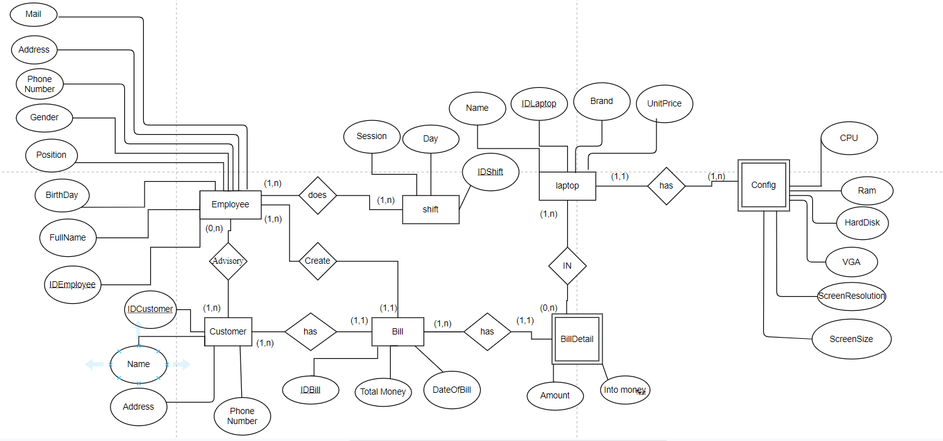
MÔ HÌNH DỮ LIỆU THỰC THỂ LIÊN KẾT
LƯỢC ĐỒ E-R。
Subtitle。Click here to add the text, the text is the refinement of your thought。

Slide 10

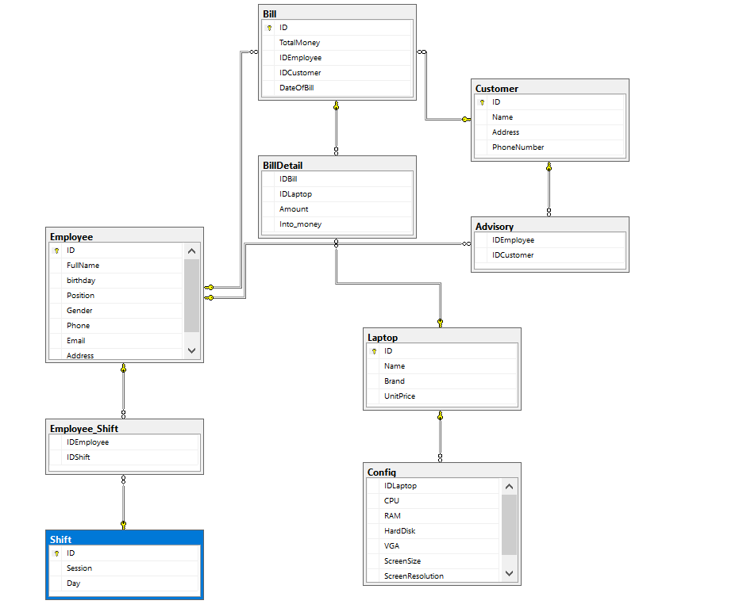

Add the text here
Add the text here
ADD THE TITLE HERE
ADD THE TITLE HERE

Slide 11
05
Một số ví dụ truy vấn dữ liệu
BÁO CÁO CƠ SỞ DỮ LIỆU

Slide 12
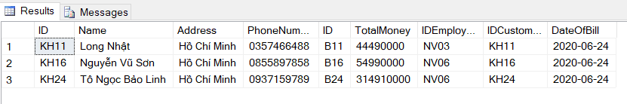
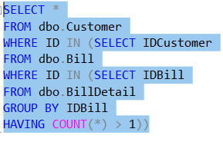
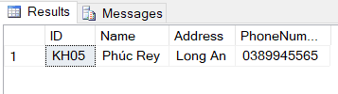
Một số ví dụ truy vấn dữ liệu
Câu 1: Tìm những khách hàng ở TP.HCM có đơn hàng trị giá trên 30 triệu。
Câu lệnh SQL:
Kết quả:
Câu 2: Tìm những khách hang mua 2 laptop khác nhau。
Câu lệnh SQL:
Kết quả:

Slide 13




Truy vấn SQL
Câu 3: Tính tổng tiền thu được ngày 24/06/2020。
Câu lệnh SQL:
Kết quả:
Câu 2: Cho biết có bao nhiêu loại laptop của hang Apple。
Câu lệnh SQL:
Kết quả:

Slide 14
THANK YOU FOR YOUR ATTENTION

